Slide 1
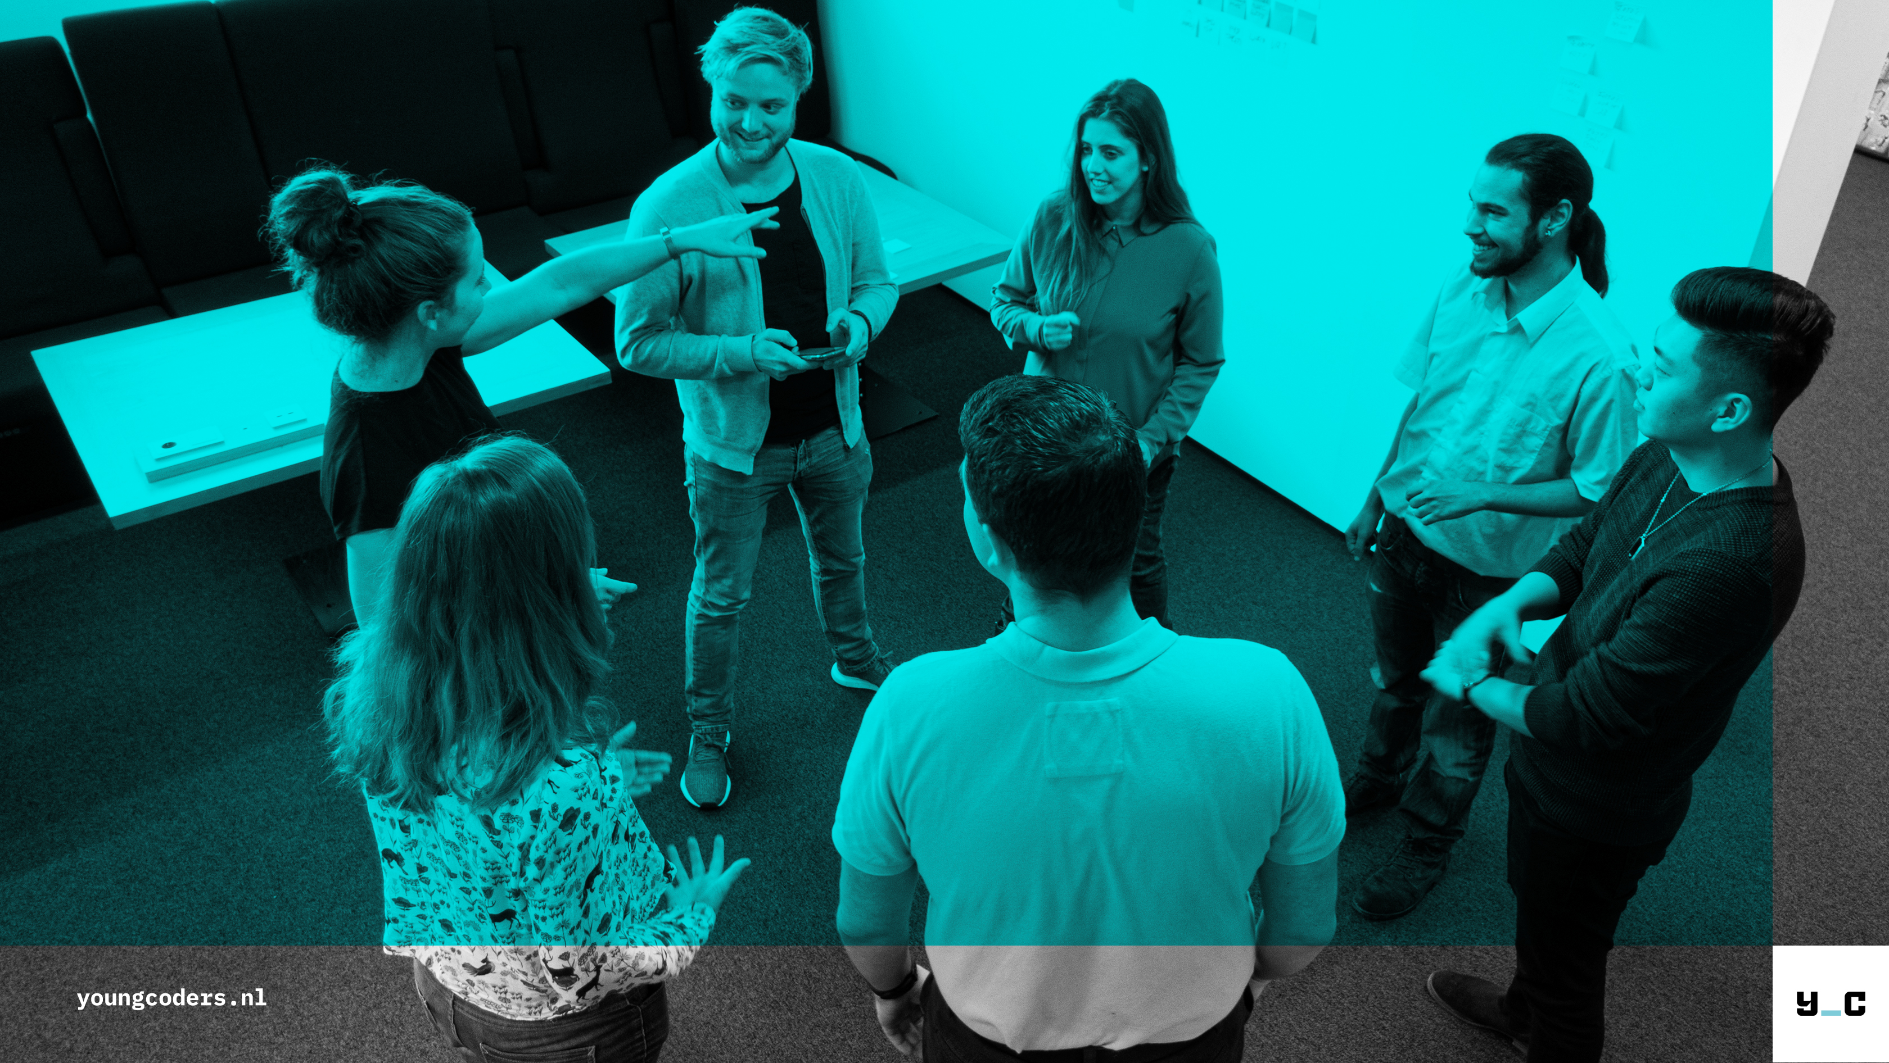

SLIM_INNOVEREN_DOE_JE_SAMEN

Slide 2
AGENDA
Introductie Arjan Dost
Over Young Coders
Wat is Lean Startup?
Pauze (foto’s maken)
Wat is Design Thinking?
Lunch
Design Thinking Workshop – Let’s Touch!

Slide 3
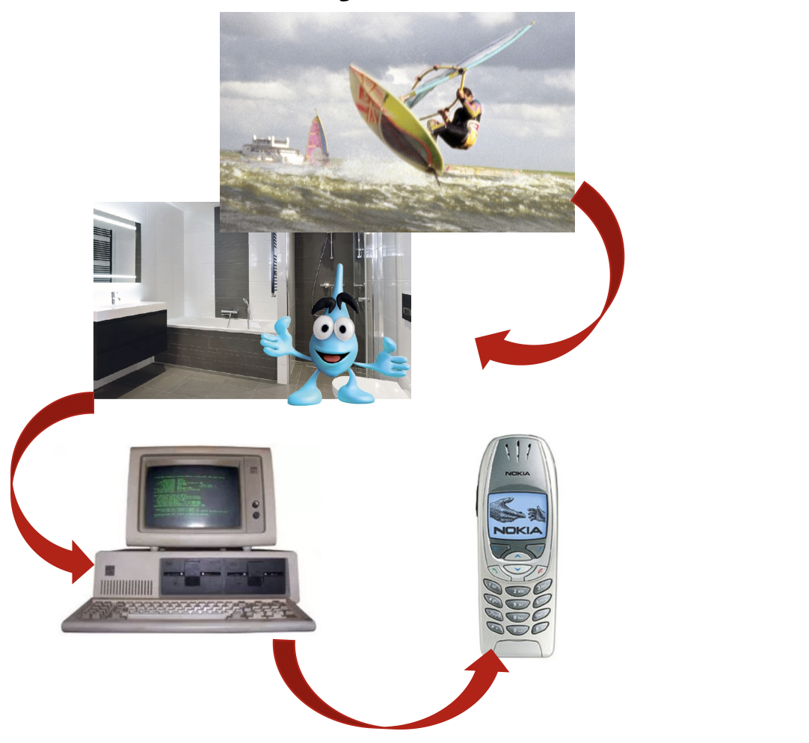
ARJAN_DOST
Born ‘62, getrouwd met Ingrid, woont in Huizen, heb 3 zonen
2 jaar HEAO en surf instructeur als bijbaan
Eerste FT baan 1985; showroom verkoper van sanitair
In 1986 start IT-carrière
Begonnen als verkoper van standaard software op IBM PC’s
Commerciële ervaring opgedaan bij verschillende werkgevers in de IT
1996 eerste bedrijf opgericht Equality
2002 oprichting mobiele startup 24access
2008 Interim manager (o.a. Inter Access, QNH en Mobiquity)
2012 Mentor bij Startup Bootcamp
2018 start Young Coders

Slide 4
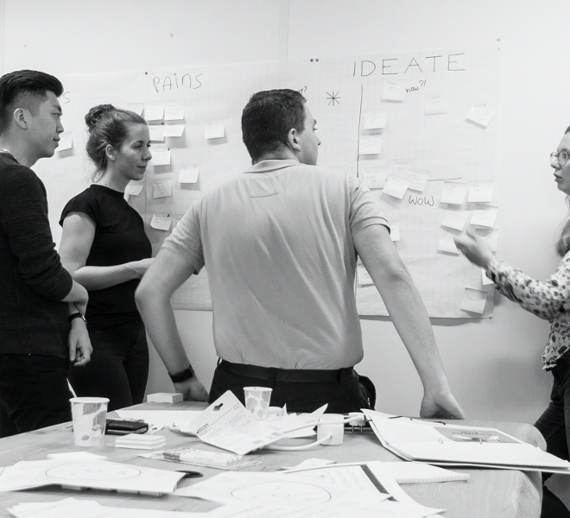
WAAROM_ YOUNG_CODERS?
Digitalisering, innovatie, Robotica en AI
Hot topics in menig boardroom
Hoe adopteer je nieuwe technologieën voor de toekomst?
Met welke middelen en resources?
Wij geloven in een ‘new wave of tech innovators’
Jonge, gretige tech-talenten vanuit allerlei achtergronden
Geselecteerd op potentieel en getraind om impact te maken
Wij noemen ze Challengers.

Slide 5
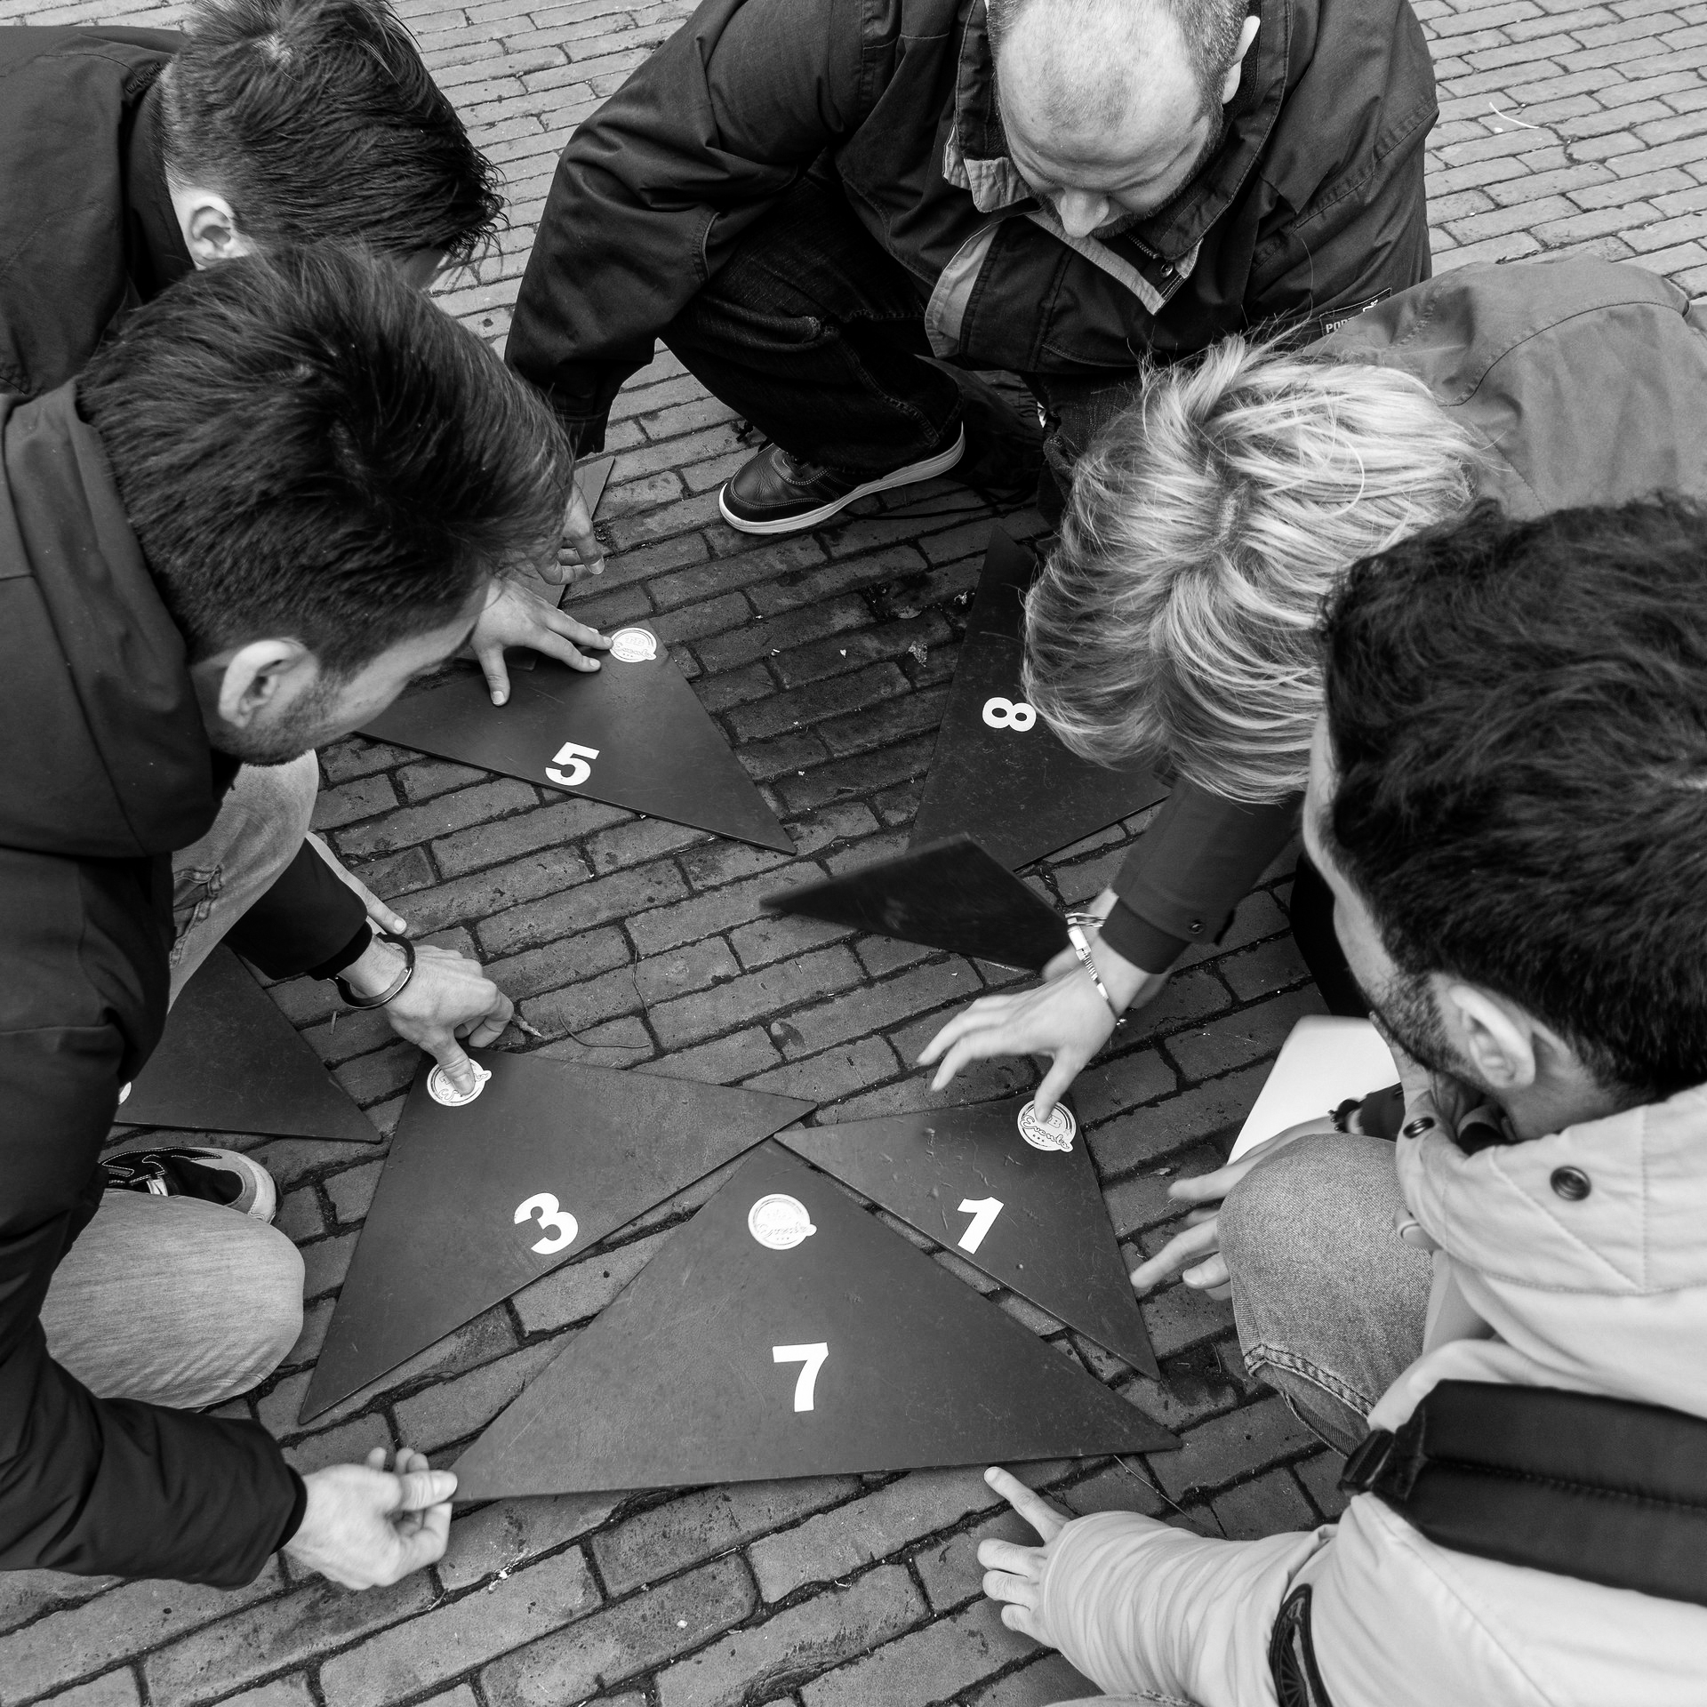
ONZE_VISIE
Organisaties hebben moeite met innoveren en verjongen
Terwijl in Nederland veel jong talent aanwezig is
Wij helpen organisaties met het vinden, ontwikkelen en begeleiden van deze talenten
Dit doen we vanuit onze Young_Coders visie
Een visie vanuit twee ondernemers met tientallen jaren ervaring in de tech sector
Ervaring bij grote organisaties én start-ups
Young_Coders verbindt de creatieve, innovatieve setting van startups met de technologische uitdagingen van grote organisaties

Slide 6
WAT_BIEDEN_ WE?
Wij leiden tech-innovatieteams op
Maatwerk, afgestemd op de wensen en technology stack van de klant
Agile en denken vanuit Design Thinking
Onverwachtse impact maken en snel schakelen Individueel, maar ook als team
Onze Challengers brengen tech-innovatie door inzet van diverse teams
Hoe? Op de manier die het beste bij jou én de klant past

Slide 7

ONZE_AANPAK
Wij omarmen de nieuwste educatieve technologieën (EdTech)
Dat doen we in ons Young_Coders Challengership
Ons antwoord op IT traineeships
Een traineeship geeft aan dat iets tijdelijk is
Binnen de tech sector ben je nooit uitgeleerd
De technologische ontwikkelingen gaan hard!
Je leert elke dag wel iets nieuws
Je wordt continu uitgedaagd
Daarom noemen wij onze opleiding een Challengership
En onze kandidaten Challengers.

Slide 8
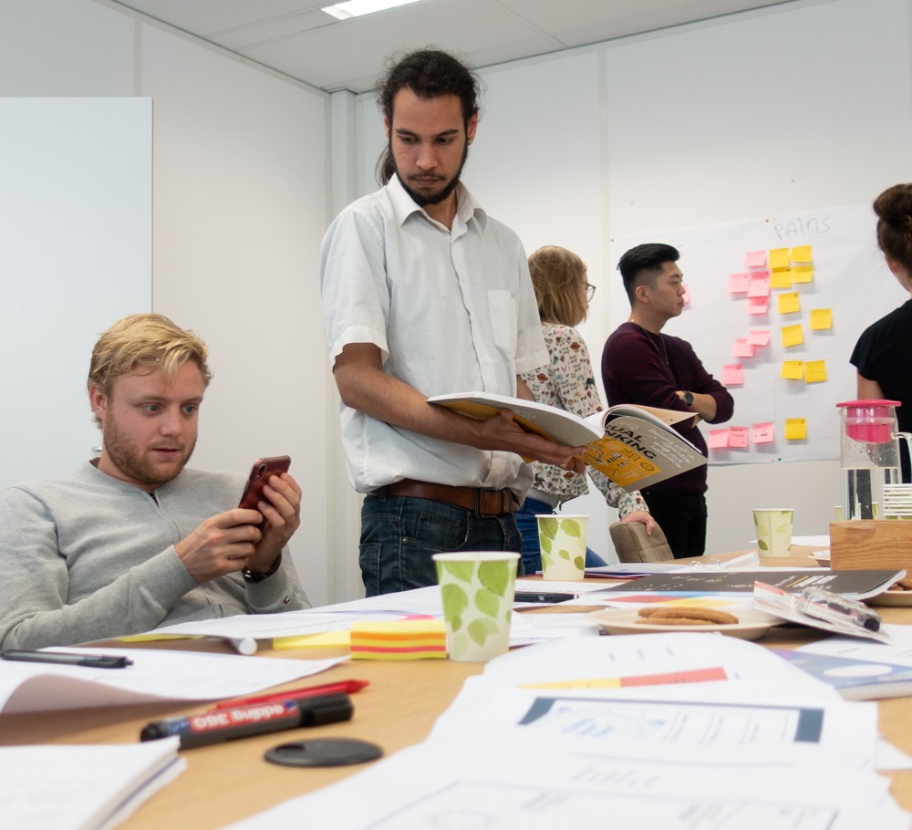
DE_VIER_H’S
Onze teams worden samengesteld op basis van 4 rollen:
Hustler (de verbindende schakel tussen het team en de klant)
Hipster (de creatieveling, de vormgever)
Hacker (de ontwikkelaar, de ‘nerd’, de front/backend dev)
Hero (de senior tech lead, de leider, de vliegende keep)
Dit team kan aangevuld worden met senior professionals (innovatie coach, scrum master, senior tech lead)

Slide 9
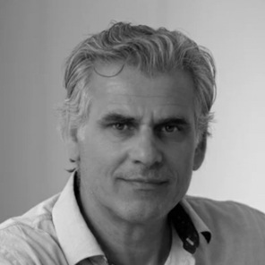
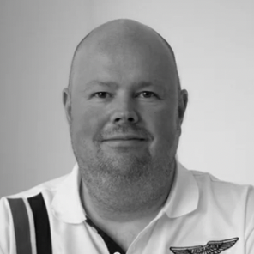

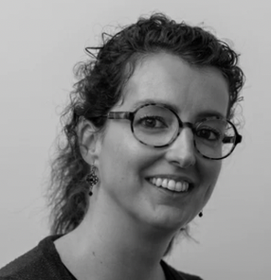
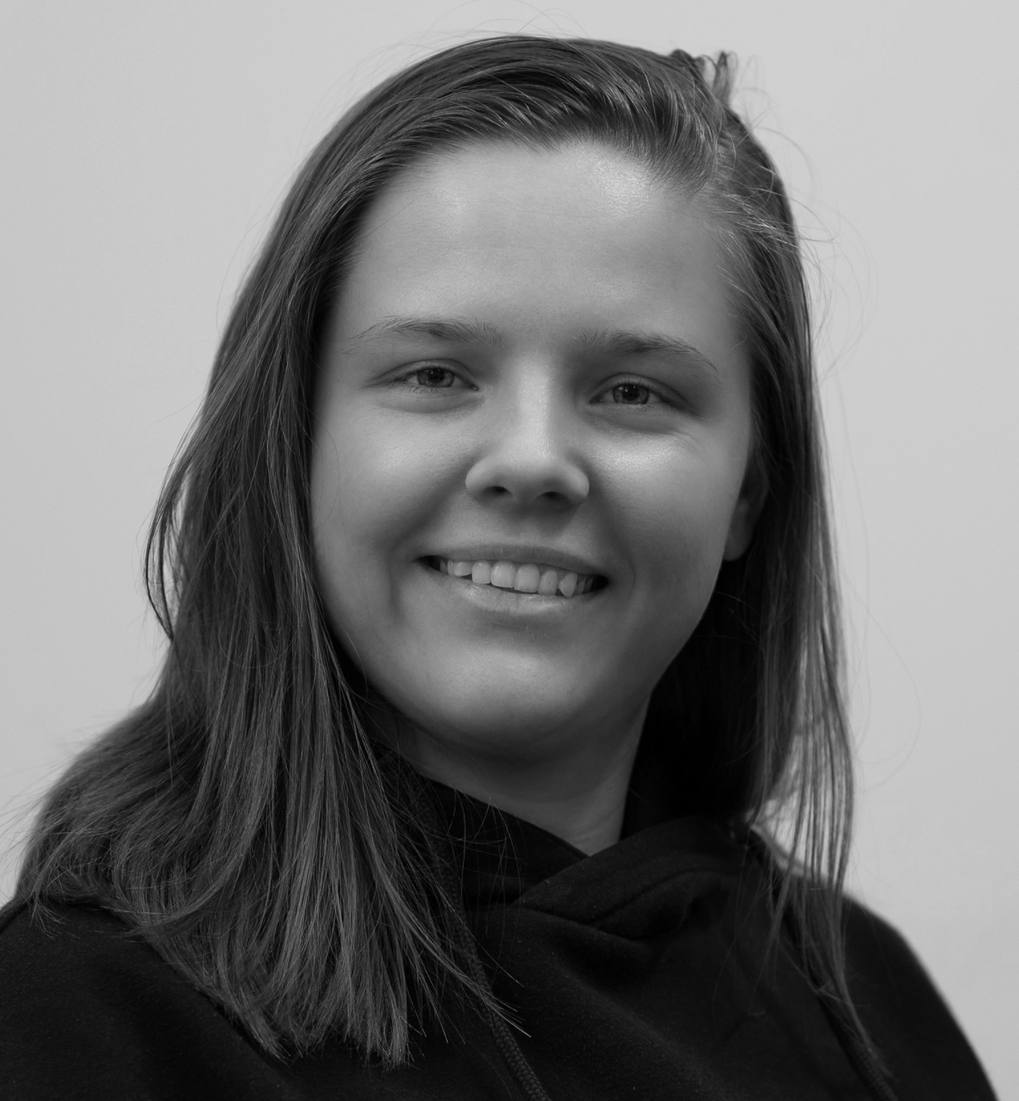
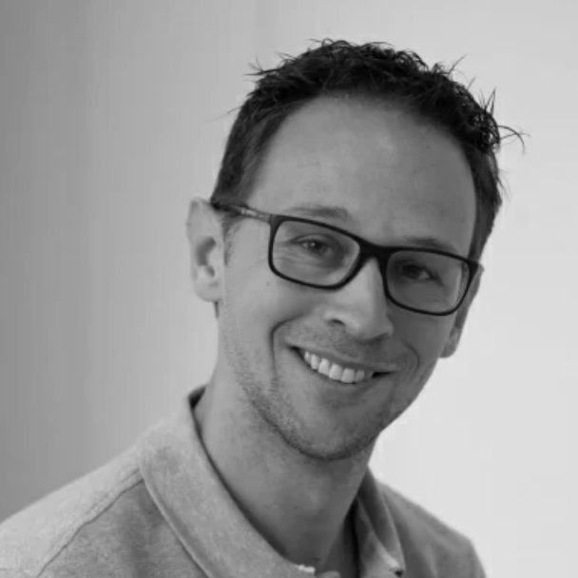
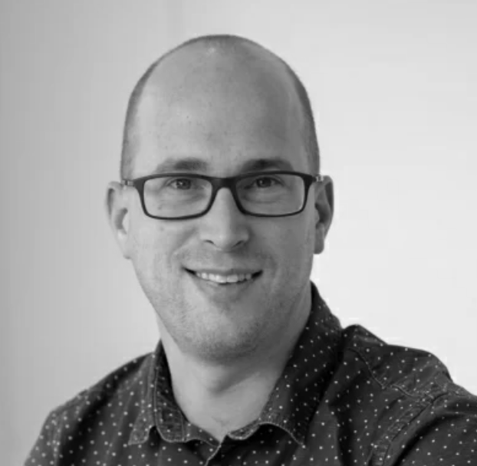
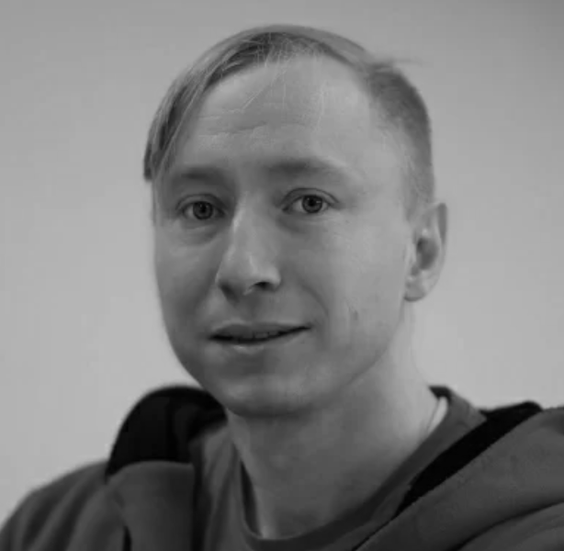
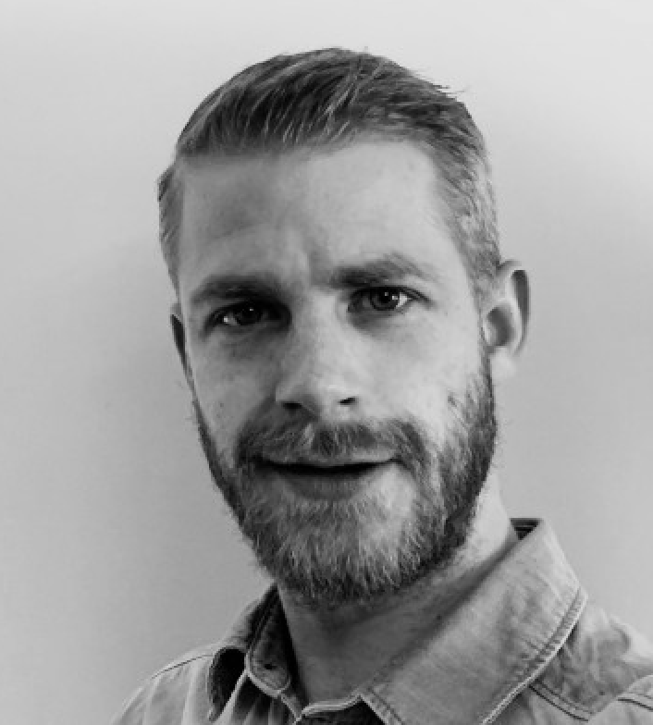
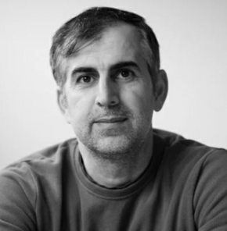
TEAM_YOUNG_CODERS
ARJAN DOST
Managing Partner
Business development
Team lead
JAN-WILLEM LIGTELIJN
Managing Partner
Manager operations
KOEN ROTS
MarCom specialist
ELLEN POL
HR & Administratie
JEANINE HAKVOORT
UX & Online communicatie
ERIC SMALLEY
Docent full-stack
scripting talen
REMCO KOEMANS
Docent backend scriptingtalen
JARON SCHUT
Docent Java/AWS Cloud
TIM BAAS
Docent full-stack
Mobile & web development
KASIM GUL
Lead curriculum developer en docent
Robotica, AI en Python
youngcoders.nl
© 2021 - Confidentieel

Slide 10
LEAN_STARTUP VAN_IDEE_NAAR_SUCCES

Slide 11
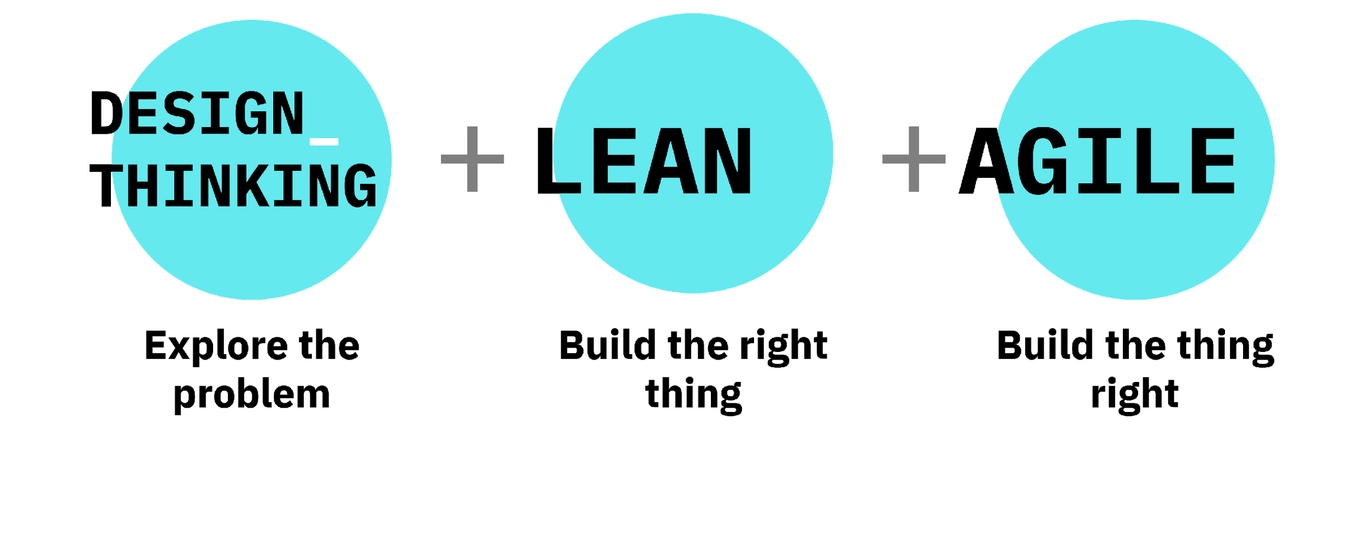
HET_INNOVATIEPROCES
https://youngcoders.nl/blog/17/wat-is-innovatie-in-5-praktische-stappen
https://youngcoders.nl/blog/10/03-van-idee-naar-een-werkende-oplossing?categoryId=3
youngcoders.nl
future-city.nl
© 2021 - Confidentieel

Slide 12
WAT_IS_LEAN_STARTUP?
Lean (Startup) is momenteel een populaire managementmethode
Gaat uit van maximale efficiëntie, met het oog op toegevoegde waarde voor de klant
Idee door vijf stappen te loodsen (Waarde, Waarde stroom, Flow, Pull, Optimalisatie)
“Build the right thing”, wordt het ook wel genoemd
Houd een project zo klein en efficiënt mogelijk
Product (prototype) met feedback uit de markt aanscherpen en verbeteren
Oude ‘waterval’ methode vaak een fiasco
Meer jaren projecten kosten teveel geld om een idee uit te proberen
Niet elk goed idee wordt een succes
Een organisatie die dat goed begreep was Airbnb
Check: https://youngcoders.nl/blog/10/03-van-idee-naar-een-werkende-oplossing

Slide 13
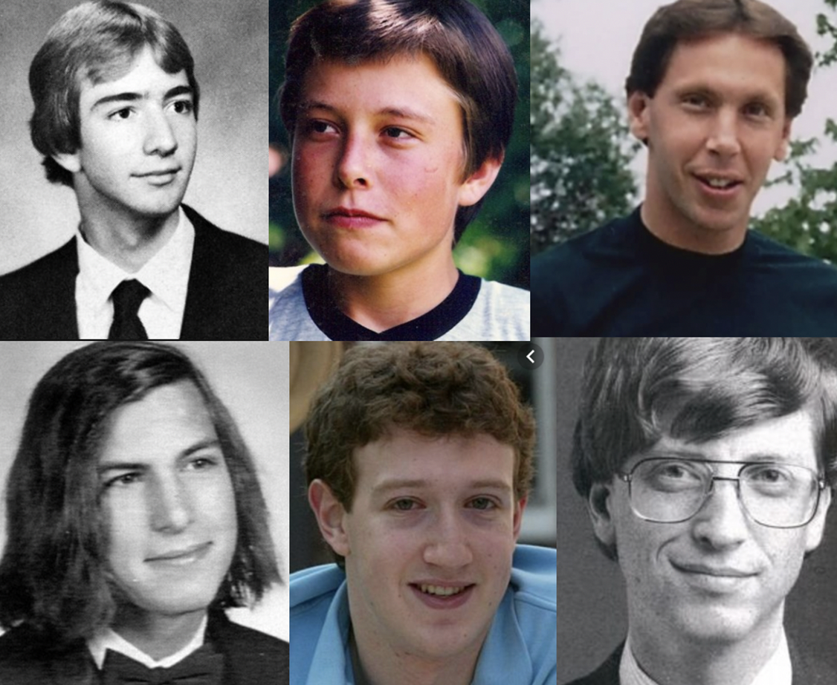













INSPIRATIE

Slide 14
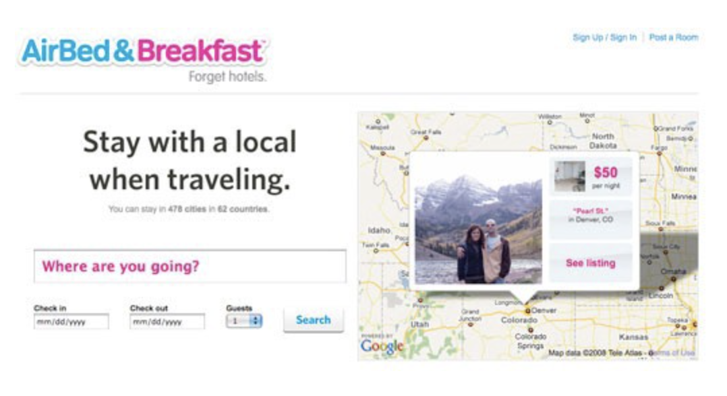
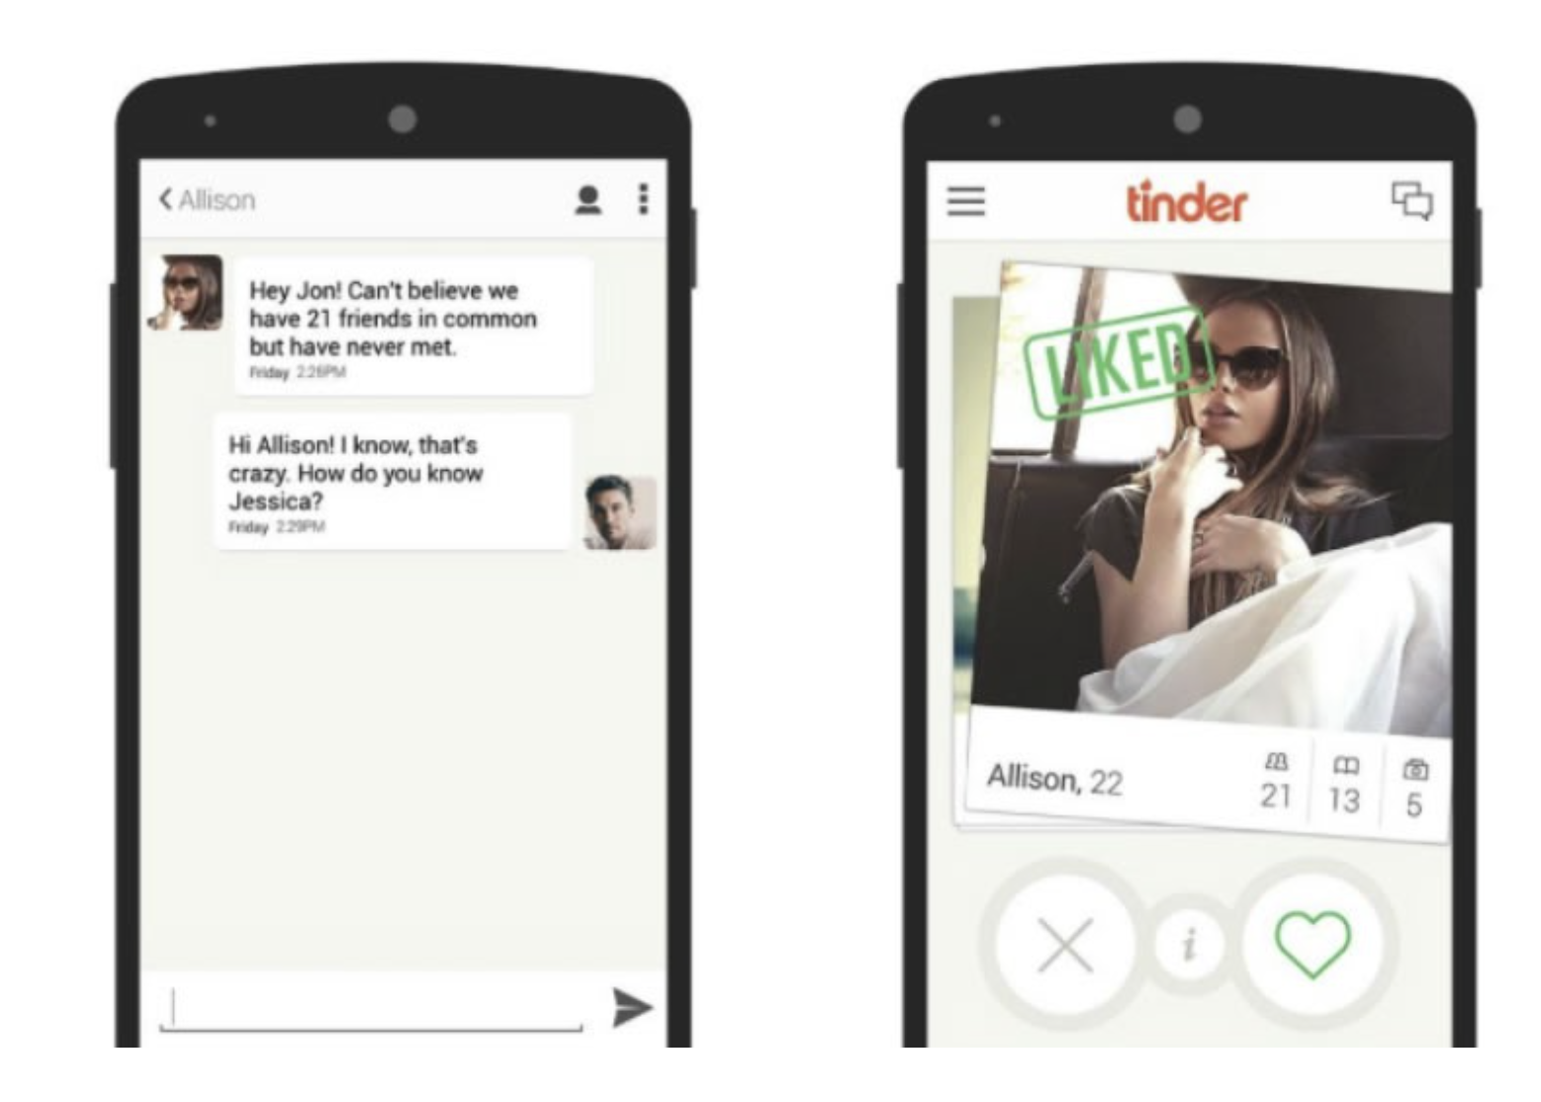
MVP_VOORBEELDEN
“All you need from a launch is some initial core of users. How well you’re doing a few months later will depend more on how happy you made those users than how many there were of them.” — Paul Graham – investor at Y Combinator

Slide 15

MIJN_STARTUPS
Equality
1996 - 2001
IT traineeships
24access
2002 - 2008
Mobile startup
Young_Coders
2018 -
Challengerships

Slide 16
DESIGN_ THINKING
Design Thinking is een methode om het probleem te onderzoeken, mogelijke oplossingen te bedenken én deze te testen.
01. Verken het probleem: Pluis het probleem helemaal uit. Hoe is het ontstaan, waar treedt het op, wat maakt het lastig op te lossen, wat is er al geprobeerd om op te lossen?
02. Onderzoek de eindgebruiker: Wat moet er uiteindelijk voor de eindgebruiker veranderen? De pains en gains voor worden in kaart gebracht, door middel van interviews, focusgroepen en observaties. Kruip helemaal in de huid van de doelgroep, voordat er mogelijke oplossingen worden bedacht.
03. Ideation: Mogelijke oplossingen gaan bedenken. Bijvoorbeeld in een brainstorm, waarin je ideeën bedenkt vanuit het perspectief van de eindgebruiker.
04. Prototype: Met behulp van de de Marvel app gaan we een prototype maken. Een paar simpele ‘clickable’ schermen.
05. Testen: Vervolgens gaan we het prototype testen bij de gebruikers. Verzamelde feedback wordt verwerkt in een nieuwe versie

Slide 17
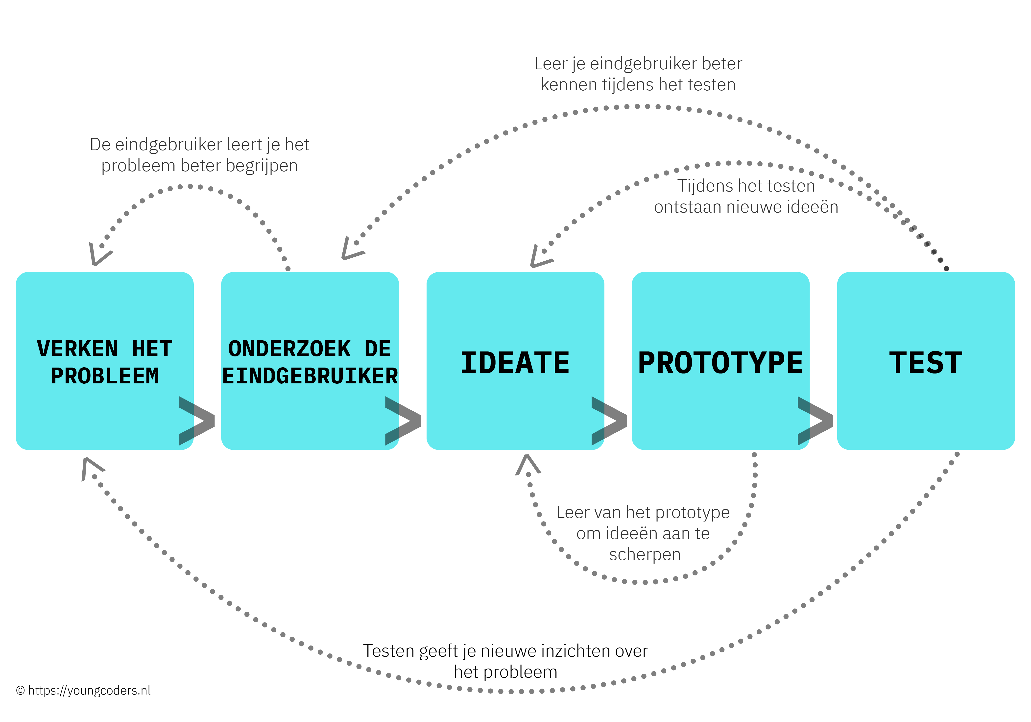
DESIGN_THINKING_PROCES

Slide 18
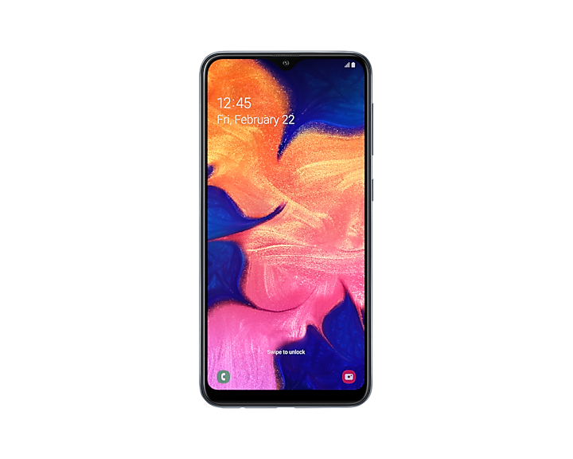

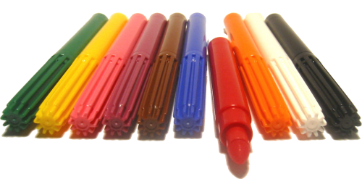
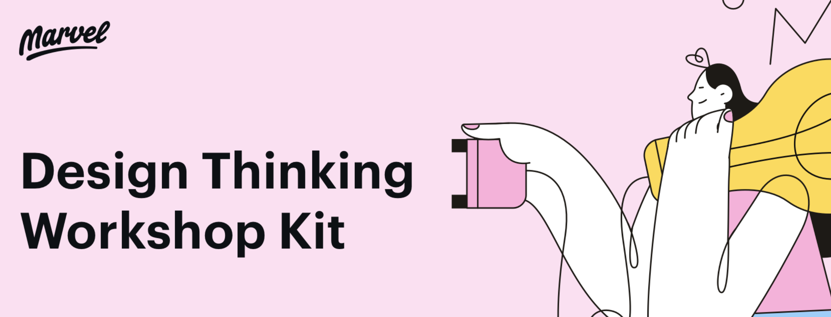
DESIGN_THINKING_WORKSHOP
Checken of we alles hebben?

Slide 19
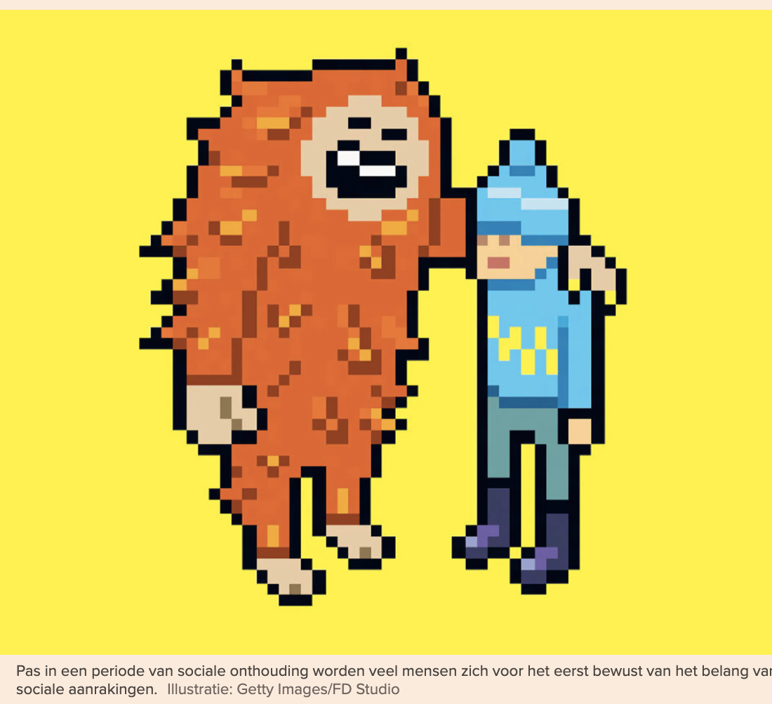
DE_CASE
Nu in de hele wereld sociale afstand wordt gehouden, missen velen van ons het simpele gebaar van een handdruk of het gevoel van een vriendschappelijke knuffel. Een van de gevolgen is dat we waarschijnlijk te maken krijgen met een nieuwe golf technologische apparaten die ons helpen omgaan met de fysieke afstand tot elkaar. Zo zijn er bijv. ‘Hug shirts’ en ‘Hug Bears’ in ontwikkeling. In Japan is een robot zeehondje op de markt voor demente ouderen. Als deze door iemand wordt geaaid begint het zeehondje te spinnen en met z’n hoofdje te draaien.
In al deze voorbeelden worden nieuwe producten ontwikkeld en op de markt gebracht. Wat nu als we iets konden verzinnen, waarbij we een functionaliteit kunnen toevoegen aan een bestaande device zoals een mobiele telefoon of tablet. Zo is het idee ontstaan van Let’s Touch, een app waarmee gebruikers elkaar via hun scherm kunnen aanraken en een virtuele interactie met elkaar kunnen hebben.

Slide 20

THE_CHALLENGE
Een demo versie van de De Let’s Touch app is ooit bedacht en ontwikkeld door Rik Veldhuizen, een goede vriend van Arjan. Onderstaand een aantal video’s over de werking van deze app.
https://vimeo.com/98257433
https://vimeo.com/106052034
https://vimeo.com/106688790
Challenge: bedenk een ontwikkel een nieuwe mobiele app, waar de ‘aanraak’ functionaliteit in is verwerkt. Gebruik hiervoor de ‘Lean startup’ methode, waarbij we gaan starten met het ontwikkelen van een prototype volgens ‘Design Thinking’. De valkuil is hier dat je snel de neiging hebt om iets te ontwikkelen wat al is bedacht. Probeer buiten de gebaande paden te denken, buiten je comfort zone. Het ideation deel van Design Thinking is hier uitermate geschikt voor en gaan we vandaag een belangrijk deel van onze tijd aan besteden.

Slide 21
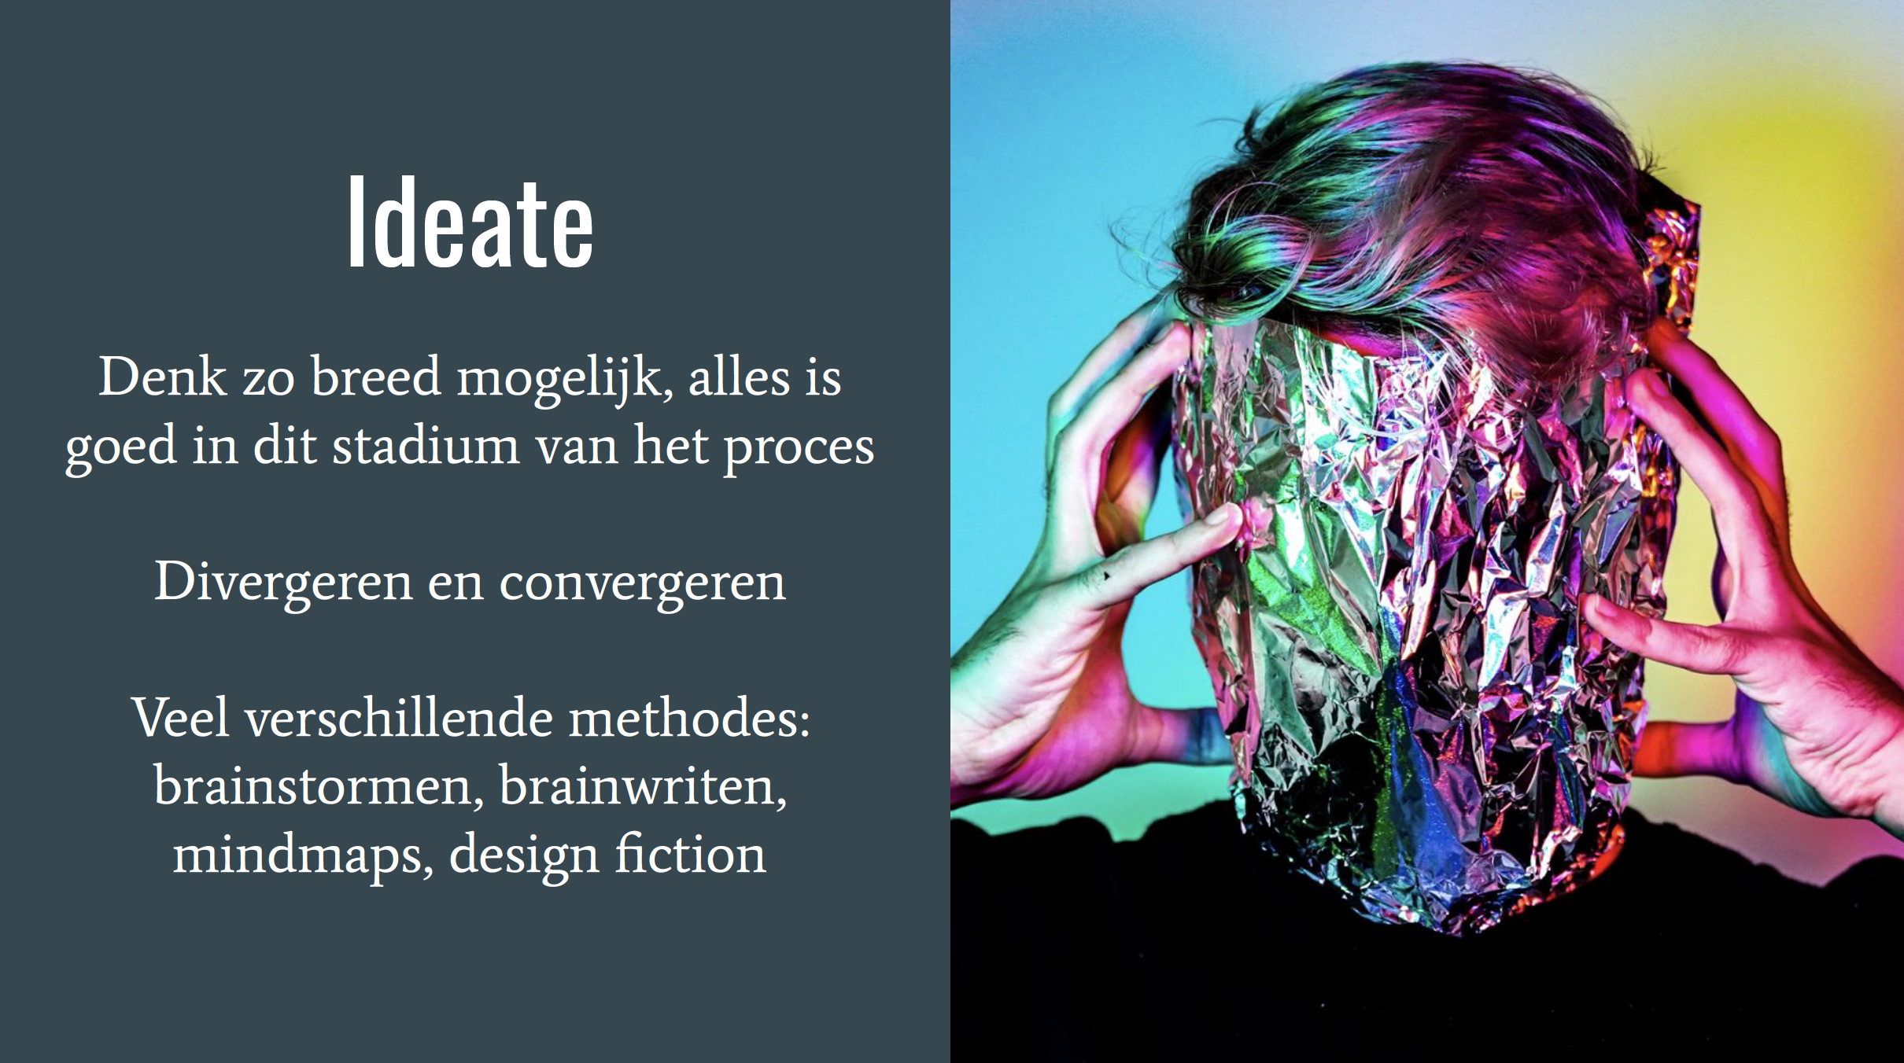
IDEATION_FASE
Is het een idee dat abonnees op dating platforms elkaar kunnen aanraken? Bijvoorbeeld samen swipen? Of: als je elkaar aanraakt is er een match? Vindt Oma het fijn om haar kleinkind aan te raken via het telefoon-
Scherm?

Slide 22
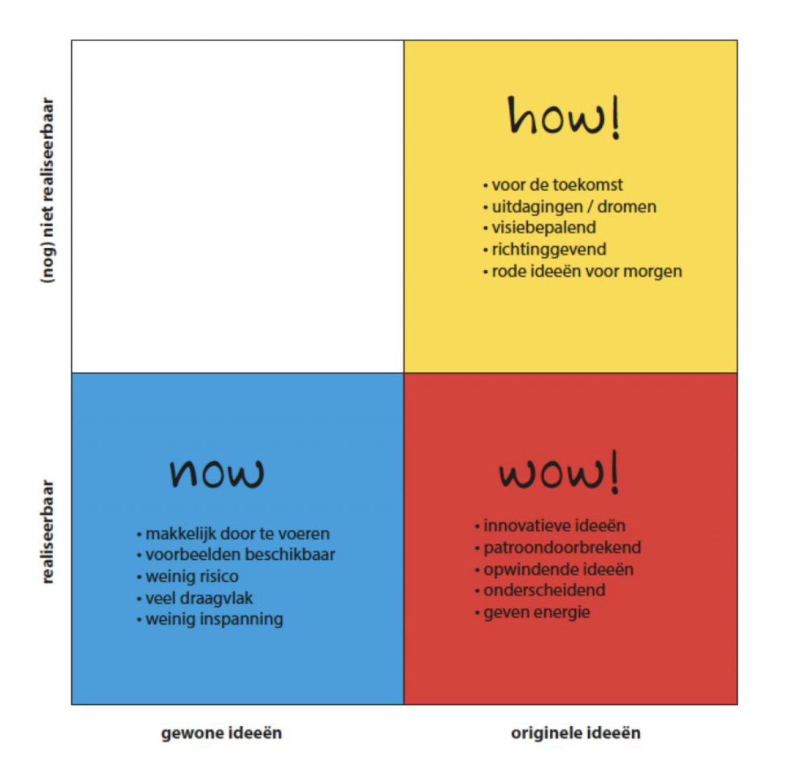
IDEEËN_ STRUCTUREREN
Brainwriting
Er is één voorwaarde: de ‘touch’ functionaliteit op de mobile
Kies één type gebruiker om focus te houden
Kwantiteit is kwaliteit
Geen ja maar, maar ja en
Bouw op elkaars ideeën
Geef elk idee een naam
Elk idee is goed

